Slide 1
Liczba PI
Hania baran 6b

Slide 2
Co to liczba Pi
Liczba PI to stosunek obwodu koła do długości jego średnicy; stosunek ten jest niezależny od wyboru koła, bowiem każde dwa koła są podobne, ma zastosowanie w wielu działaniach zarówno w matematyce, jak i fizyce.

Slide 3
Liczba pi z dokładnością do 200 miejsc p o przecinku to:
3, 141592 653589 793238 462643 383279 502884 197169 399375 105820 974944 592307 816406 286208 998628 034825 342117 067982 148086 513282 306647 093844 609550 582231 725359 408128 481117 450284 102701 938521 105559 644622 948954 930381 96

Slide 4
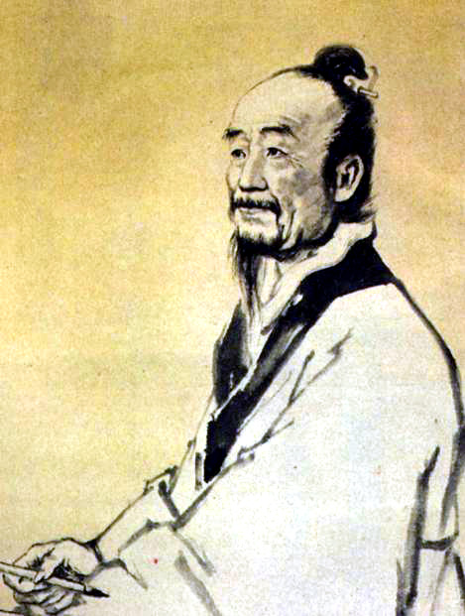
Ciekawostki
W III wieku n.e. Liu Hui rozpoczął od wpisywania w okrąg wielokąta o 192 bokach, aż doszedł do wielokąta, który miał 3072 boki. To pozwoliło mu ustalić, że wartość Pi jest równa 3, 14159.

Slide 5
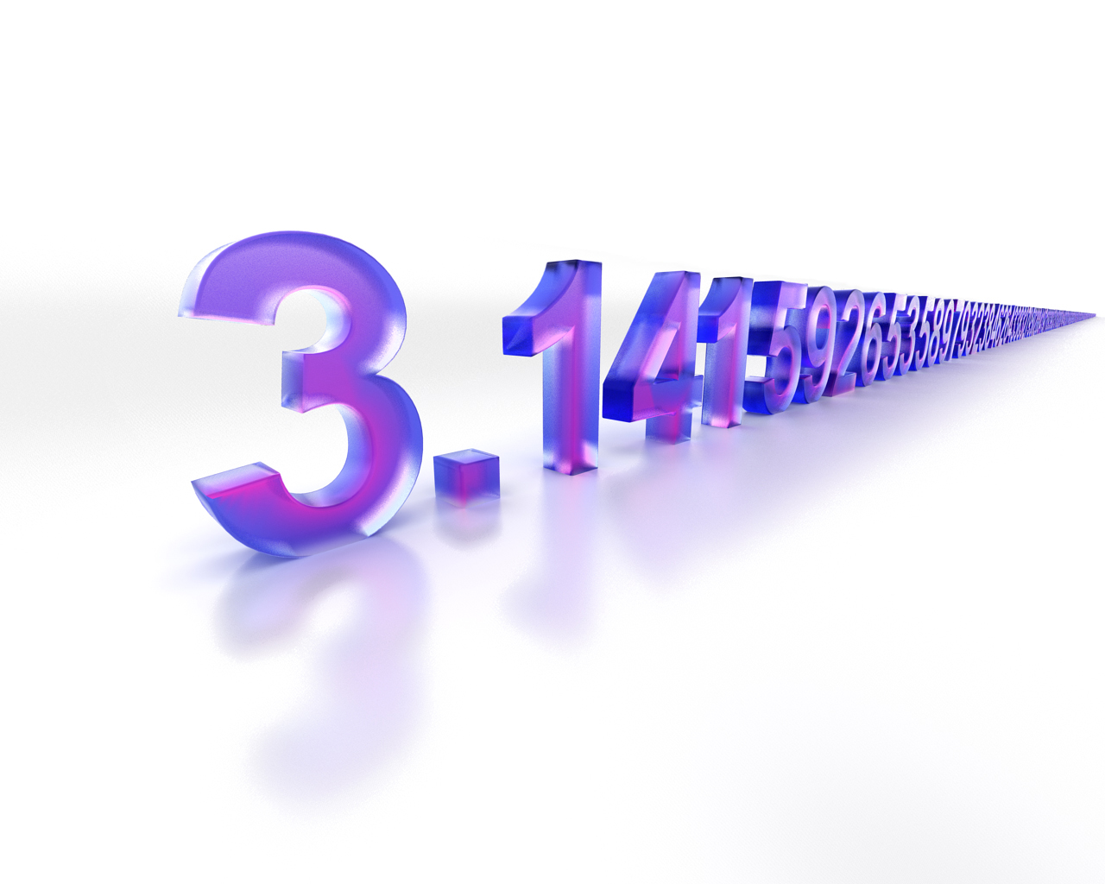
ciekawostki
Rekord Guinnesa w zapamiętywaniu ilości cyfr po przecinku, składających się na liczbę π, pobił 60 – letni Japończyk, zapamiętując aż 100. 000 liczb. Pokonał tym samym swój rekord z roku 1995, podczas którego zapamiętał 83. 432 liczb po przecinku. Na ten wyczyn potrzebował on 16 godzin. Co dwie godziny mógł zrobić sobie przerwę na skorzystanie z toalety i spożycie kulek ryżowych.

Slide 6
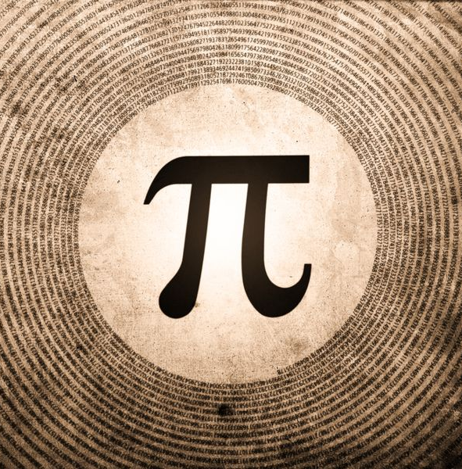
ciekawostki
W tym roku już po raz 34. będziemy obchodzić Dzień Liczby Pi. Matematyczne święto wymyślono w 1988 roku w San Francisco w tamtejszym Exploratorium – pierwszym centrum nauki na świecie.

Slide 7
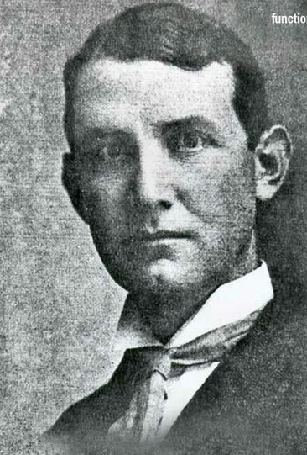
ciekawostki
W XIX wieku, William Shanks obliczył ręcznie pierwsze 707 cyfr po przecinku, jednak pomylił się po 527 miejscu.

Slide 8
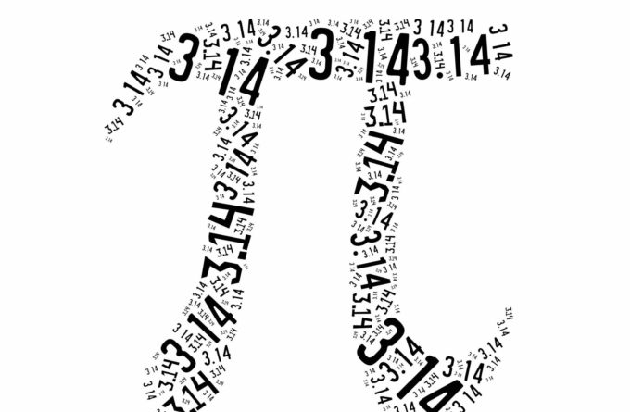
Ciekawostki
Liczba π miała już swoje zastosowanie w starożytności, kiedy podczas zajęć praktycznych, takich jak: rolnictwo, budownictwo, ludzie zauważyli, że stosunek obwodu koła do jego średnicy jest stałą wartością.

Slide 9
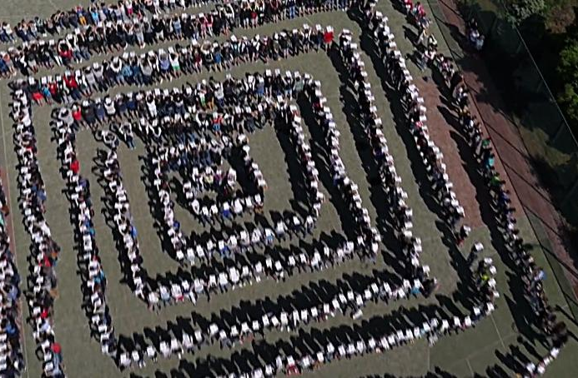
Ciekawostki
Najdłuższy w Polsce tak zwany „żywy łańcuch rozwinięcia liczby Pi”, został pobity w Warszawie, dokładnie na bulwarach nad Wisłą. Utworzyło go 627osób, które trzymały w dłoniach karteczki z kolejnymi cyframi. Tym sposobem udało się utworzyć pomiędzy dwoma mostami „żywy łańcuch”.

Slide 10
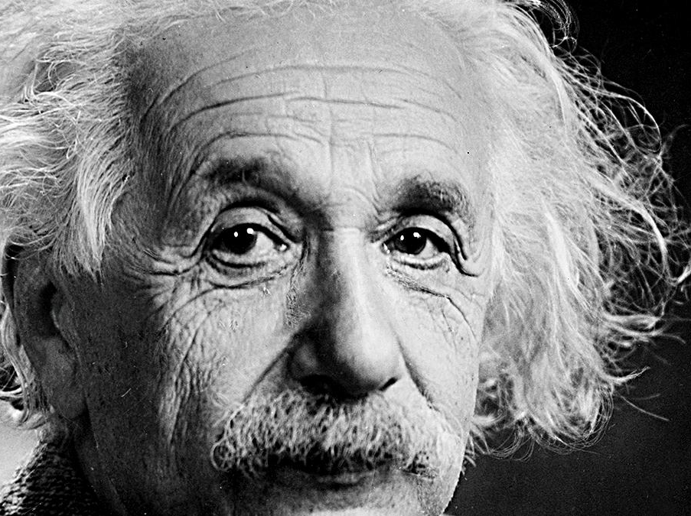
Ciekawostki
W dzień liczby pi (14 marca) urodził się Albert Einstein.

Slide 11
ciekawostki
Liczba Pi znalazła także szerokie zastosowanie w wielu dziedzinach fizyki, od mechaniki kwantowej po ruch harmoniczny. Zawarta jest także we wzorach ogólnej teorii względności.

Slide 12
ciekawostki
Danica McKellar – aktorka, prywatnie zaś doktor matematyki, zaśpiewała do melodii z „Dziadka do orzechów” Czajkowskiego, fragment liczby Pi. Wszystko po to, aby popularyzować matematykę wśród dziewczynek.

Slide 13
ciekawostki
Istnieje wiele technik na zapamiętanie kolejnych cyfr liczby Pi. W wielu językach powstają wierszyki, zdania czy piosenki. W języku polskim mamy taki wiersz:
„Kto w mózg i głowę natłoczyć by chciał cyfer moc,
Ażeby liczenie ludolfiny trudnej spamiętać móc,
To nam zastąpić musi słówka te litery suma,
Tak one trwalej się do pamięci wszystkie wsuną.”
Wiersz został skonstruowany w ten sposób, aby poszczególne słowa, oznaczały kolejne cyfry liczby Pi, a dokładnie” kto=3, w=1, mózg=4 itd.

Slide 14
Dzień liczby pi- skąd akurat ta data
Datę święta wybrano na 14 marca z powodu skojarzenia z pierwszymi cyframi rozszerzenia dziesiętnego liczby pi, jako że data „14 marca” zapisywana jest w USA jako „3.14”.

Slide 15
KOniec

